Slide 1
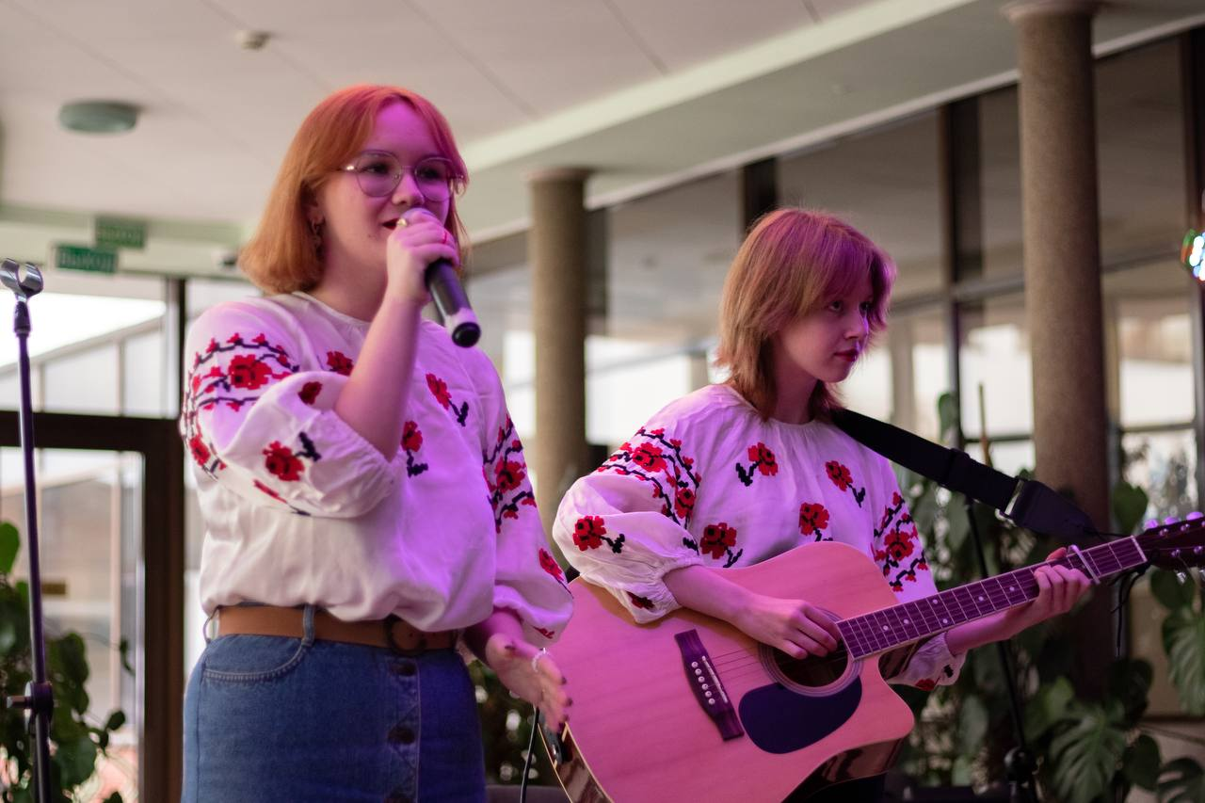

Струнка беларуская

Slide 2
Ужо два гады я граю на гітары на ліцэйская сцэне. Але мерапрыемства «Струнка беларуская» лічу адным з самых важных. Таму зараз кропельку распавяду пра свой удзел у ім.
Я і мая сяброўка Кацярына Траццяк заўсёды захаплялісь творчасцю літоўская спявачкі Alina Orlova, таму мы вырашылі перакласці песню «Menulis», але пасля гэтага нам забаранілі выконваць яе з-за таго, што тэкст не прайшоў цэнзуру.
Потым мы натыкнуліся на запіс, дзе гэтая спявачка выконвае народную песню «Голуби» і вельмі захапіліся ім. Я пераклала тэкст, а таксама падабрала акампанемент.
У нас усё атрымалася, а наш выступ вы можаце паглядзець ТУТ.

